Slide 1
Název prezentace
Název projektu | Rozvoj vzdělávání na Slezské univerzitě v Opavě
Registrační číslo projektu | CZ.02.2.69/0.0./0.0/16_015/0002400
Prezentace předmětu:
Mediální marketing
Vyučující:
Ing. Michal Stoklasa, Ph.D.
Ing. Martin Klepek, Ph.D.

Slide 2
Online video reklama
Cílem přednášky je popsat souvislosti, které ovlivňují rozhodnutí o video reklamě v online prostoru
.
Michal Stoklasa
Garant předmětu
Martin Klepek
Přednášející

Slide 3
Online video reklama
Rostoucí úloha video prezentace a video reklamy
Volba médií v online prostoru
Videa na YouTube
Videa na Facebook
.
Struktura přednášky

Slide 4
Úloha videa v komunikaci
Klíčový benefit video reklamy je schopnost doručit k divákovi emoce, které mohou být později rozhodujícím faktorem při volbě služby, nebo výrobku v nákupním procesu.
Společně s emocemi video umožňuje vyprávět příběh, vysvětlit produkt a jeho benefity, což jsou další výhody tohoto formátu.

Slide 5
Proč online video?
Konzumace videa stále roste a do roku 2019 bude podle odhadů až 80 % reklamních sdělení právě ve video formátu.
Polovina uživatelů do 44 let v současné době zhlédne minimálně jednou týdně video na YouTube.
Denně je to ve stejné věkové skupině 19 – 25 % uživatelů.
S růstem konzumace video obsahu se logicky zvyšují i investice do videoreklamy.
Proto je klíčové vědět, kdy, v jakých formátech a jakým způsobem lze video v online reklamě využít

Slide 6
Proč online video?
Je snadné ke konzumaci pro cílové publikum (lidé jsou líní a chtějí mít vše naservírované).
Umožňuje předat informace audiovizuálně (čím víc smyslů spotřebitele na-krmíme, tím více upoutá pozornost a obsah se zaryje do paměti)
Pomáhá webu v ohledu optimalizace pro vyhledávače (SEO)
Usnadňuje předání emocí
Umožňuje tvořit cílová publika (Facebook – cílení reklamy na lidi, kteří vidě-li video)

Slide 7
Specifika online videa
Je ale dobré vědět, že třeba uživatelé Facebooku prochází feed o 41 % rychleji než ti na počítači . Máme tedy méně času upoutat pozornost.
70% uživatelů má v nastavení zapnuto automatické přehrání videa to znamená, že máme sice málo času, ale velkou šanci, že několik prvních sekund bude shlédnuto.
Průměrná délka shlédnutí videa na Facebooku je pak 16,7 sekundy a u reklam toto číslo klesá na 5,7.

Slide 8
Specifika online videa
Nejdůležitější věc, kterou je třeba si uvědomit o video reklamě v mobilní éře, je toto: chytré telefony nejsou malé televizory.
Stejně jako TV nebylo vizuální rádio a rádio nebylo slyšitelné noviny, mobilní telefony musí být považovaný za to čím opravdu jsou: nové médium, které vyžaduje nový obsah založený na zkušenostech, které jsou nativní pro tyto platformy, jako je rychlost, volba spotřebitele a relevance pro cílové publikum.
Notes:
https://www.facebook.com/business/news/new-medium-new-rules-video-advertising-in-the-mobile-age

Slide 9
Specifika online videa
Na chytrých telefonech mají lidé plnou kontrolu nad tím, co vidí, kde a kdy ho chtějí vidět. A také neustále dělají.
Když už televizor nezajímá jejich pozornost, zvednou telefon.
S telefonem v ruce procházejí sociální sítě a pohybují se mezi jinými aplikacemi a weby
Notes:
https://www.facebook.com/business/news/new-medium-new-rules-video-advertising-in-the-mobile-age

Slide 10
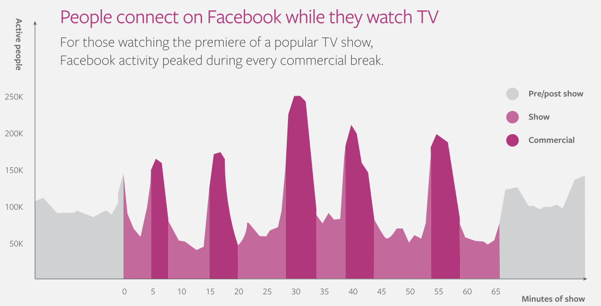
Plná pozornost? Spíše méně nežli více
Zajímavý výzkum provedl výzkumný tým sociální sítě Facebook na uživatelích, kteří sledovali premiéru populárního televizního seriálu.
Jak se ukázalo, diváci během reklamních bloků dělali přesně to, co bychom očekával: Nevěnovali televizní reklamě tolik pozornosti.
Zdroj: https://www.enuevo.com.br/downloads/pdf/Facebook-IQ-Big-Picture-Planning-april-2018.pdf

Slide 11
Specifika online videa
Z uvedeného vyplývá, že kampaně, které kombinují více médií dosahují lepších výsledků právě proto, že někteří lidé utíkají z dosahu reklam.
Podle studie serveru eMarketer jsou nejoblíbenější mezi inzerenty YouTube a Facebook .
YouTube je oblíbenější zřejmě pro to, že dlouhodobě účtuje inzerentům za shlédnutí celých videí na rozdíl od Facebooku, který k tomuto kroku přistoupil teprve nedávno v roce 2018.
Bude chvíli trvat, než se povědomí o této možnosti platby za shlédnutí dostane mezi inzerenty.

Slide 12
Video na YouTube
Jedná se o nejúspěšnější video obsahovou komunitu, značku vlastněnou společností Aplhabet, tedy fakticky Googlem a druhý nejpoužívanější vyhledávač na světě.. Hned po Googlu samotném.
YouTube umožňuje uživatelům nahrát videa, zhlédnout je, hodnotit, sdílet a komentovat.
Na YouTube jsou dostupné videoklipy, TV klipy, hudební videa, trailery k filmům a další jako například video-blogy, krátká originální videa, nebo vzdělávací videa.
Podle statistik z roku 2018 je na YouTube denně přes 1,5 miliardy lidí, kteří si přehrají přes miliardu hodin.

Slide 13
Video na YouTube
Příjmy společnosti plynou z reklamy, kterou inzerenti vkládají před, během nebo do videí uživatelů.
A právě reklama je jedním ze způsobů, jak se dostat k cílové skupině uživatelů této platformy, a navíc díky datům o jejich chování reklamu velmi přesně zacílit.
Další způsoby využití je kromě placené reklamy vlastní YouTube kanál, který může sloužit jako zdroj inspirace, informací nebo zábavy pro zákazníky značky.

Slide 14
Video na YouTube - Reklama
Mezi nejvyužívanější formáty patří klasické pre-rolly (reklama zobrazovaná před videem).
Variantou reklamy může být mid-roll, tedy komerční sdělení, které přeruší sledování v průběhu videa.
Pre-rolly jsou dnes běžnou součástí videí na YouTube, dalších sociálních sítí a na stream kanálech.

Slide 15
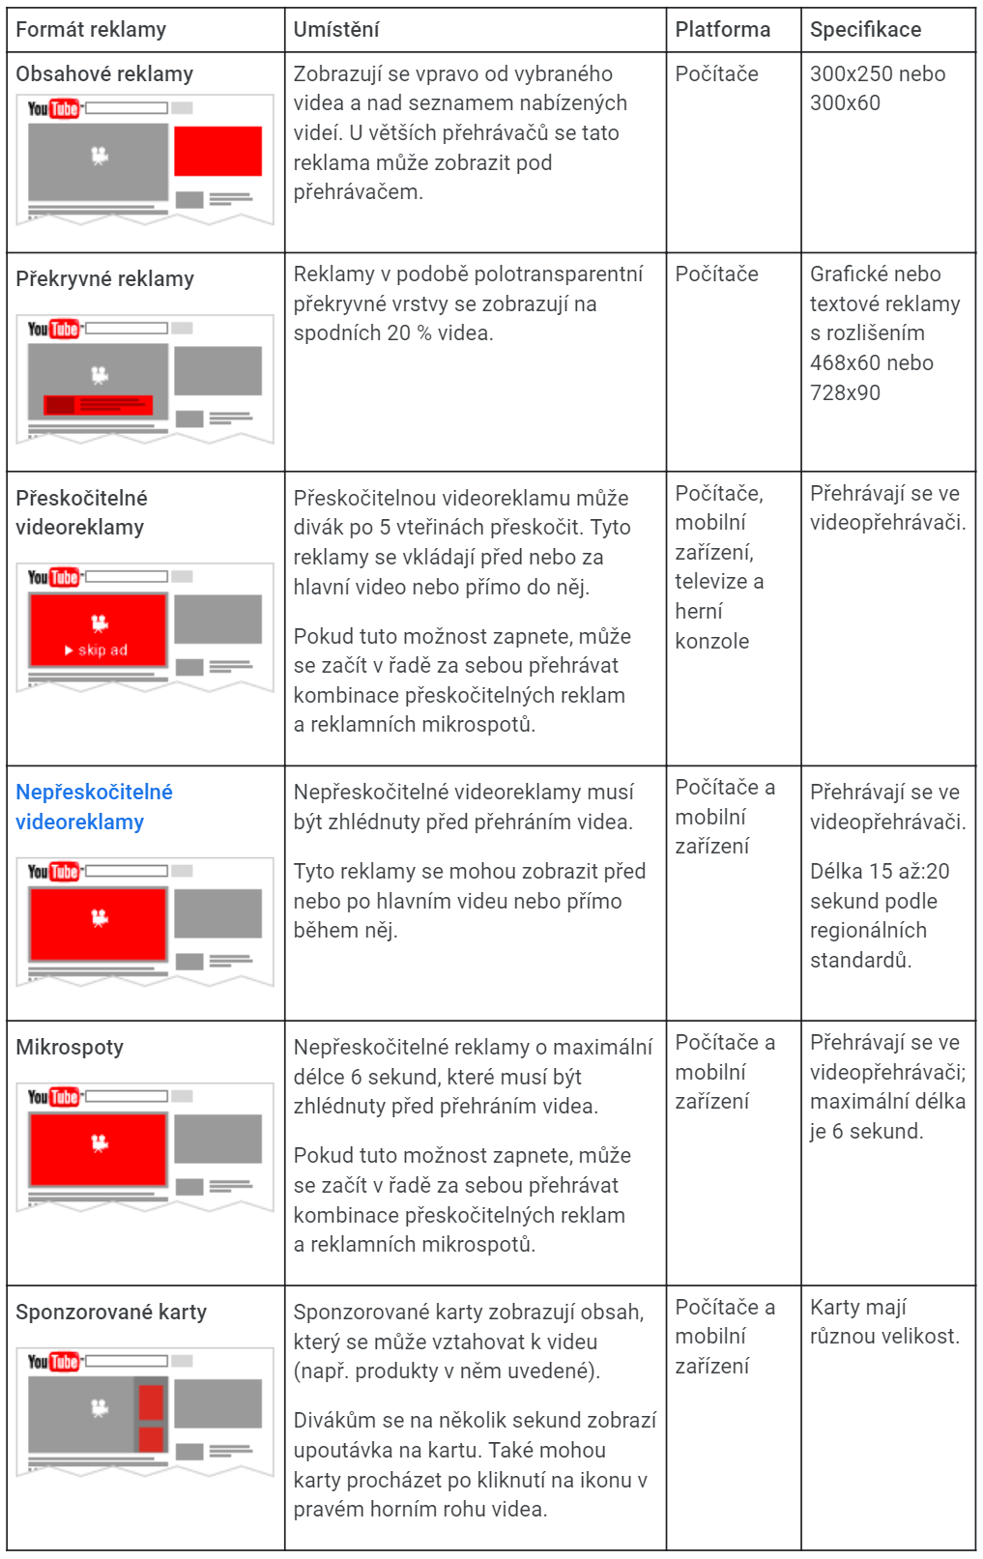
Video na YouTube - Reklama

Slide 16
Video na YouTube - Reklama

Slide 17
Video na YouTube – Youtube kanál
Druhou možností, jak prorazit v obsahové komunitě je vlastní kanál. Jeho nastavení je velmi jednoduchá a po chvíli můžete začít nahrávat vlastní tvorbu.
Výhodou je, že můžete videa organizovat ve složkách a vzájemně na ně odkazovat.
Když získáte subscribery (odběratele), budou dostávat notifikace pokaždé když přidáte nové video na svůj kanál.
Youtube doporučuje videa na základě celkové doby shlédnutí. Nezkoušejte tedy žádné clickbaity jelikož je YouTube nevyhodnotí jako obsah hodnotný pro své uživatele.
Notes:
Clickbait: Obsah, který má přilákat pozornost, ale nepřináší hodnotu. Jeho cílem je přilákat na video co nejvíce uživatelů.

Slide 18
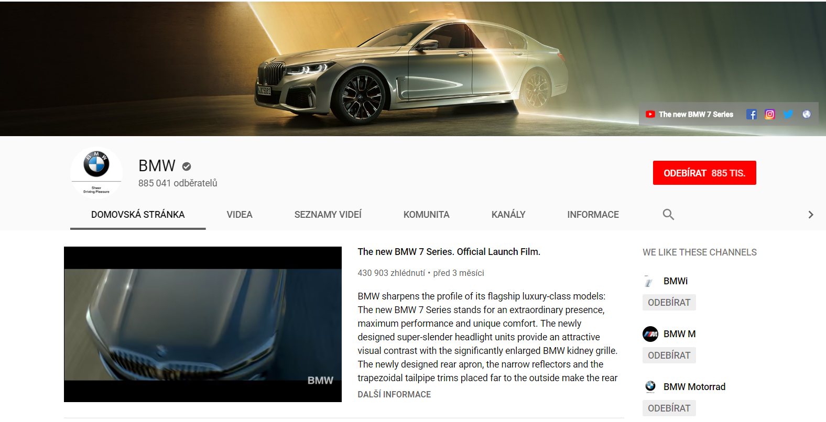
Video na YouTube – Youtube kanál BMW

Slide 19
Video na Facebooku
Videa se dají použít ve všech typech formátů Facebook reklam a s celou řadou účelů reklamy.
Nezáleží na tom, jestli propagujete příspěvek, propagujete stránku nebo pro firmu sbíráte data o potenciálních zákaznících.
Video můžete ve všech těchto případech zařadit do reklamních kampaní na Facebooku a Instagramu.

Slide 20
Video na Facebooku
Pro přípravu videa na sociální sítě přináší výzkum společnosti Facebook další zajímavé informace.
Protože lidé mohou kdykoli sledovat prakticky cokoliv, budou sledovat pouze reklamy, které upoutají jejich pozornost, vyplatí se jim je sledovat a jsou okamžitě relevantní.
Lidé na žádném médiu nesledují reklamy tak dlouho, jak jsme byli zvyklí

Slide 21
Video na Facebooku
První problém je délka videa. Žádná mobilní platforma neprokázala, že by byl na ni model 30 vteřinových spotů funkční tak, jako je to u televize.
Televizní spoty, které byly navrženy pro diváka, který se jim nemohl jednoduše vyhnout (posunem prstu na obrazovce), selhávají v udržení pozornosti zákazníka v prostředí chytrého telefonu a nebývají shlédnuty do konce.

Slide 22
Video na Facebooku
Služba YouTube například zrušila 30 sekundovou reklamu bez možnosti přeskočení a nahradila ji reklamou v délce 15 až 20 sekund podle regionálních možností platformy.
Inzerenti a firmy tedy mají o polovinu méně času diváka zaujmout a následně mu říci podstatné komerční sdělení.
Totéž platí na Facebooku.

Slide 23
Video na Facebooku
A věděli jste, že 85 % videa na Facebooku je spuštěno bez zvuku?
To znamená, že pokud chcete okouzlit své publikum nádhernou hudbou a pronikavým hlasem dabéra, máte v mnoha případech smůlu.
Samozřejmost pro televizní spot – hudba a skvělý hlas – je zde v drtivé většině případů irelevantní.
Spíše si pohlídejte, že budou ve videu titulky. Ty můžete vložit během střihu nebo přímo v platformě Facebook při nahrávání videa.

Slide 24
Video na Facebooku
Když si shrneme jen tyto dvě odlišnosti mezi konzumací videa v televizi a na Facebooku dojdeme k závěru, že jako placený reklamní kanál Facebook funguje, ale je důležité mít video, které splňuje kritéria platformy.
Další argument pro vytváření obsahu specificky podle platformy umístění.

Slide 25
Jak tvořit video pro Facebook?
Značka a sdělení:
Ukažte svou značku brzy. Čím dříve můžete umístit svou značku do videa a čím jasněji to můžete udělat, tím lépe. Mnohá videa pro mobily jsou dobrá, protože zpráva je nejasná, značka není výrazná nebo divák prostě neví, co dělat dál.
Pamatujte si, že značka je více než jen logo. Jaké další aspekty vaší značky jsou kultovní nebo snadno rozpoznatelné - písmo, barva, estetika? Používejte je brzy a často.

Slide 26
Jak tvořit video pro Facebook?
Značka a sdělení:
Rychle uveďte kontext . Většině televizních reklam trvá dlouhou dobu nastavit kontextu příběhu. V mobilu je důležité okamžitě zaujmout pozornost a ponořit lidi přímo do dramatu.
Buďte srozumitelní ve vysvětlování vašich benefitů. Použijte jedinou soustředěnou zprávou o tom, co nabízíte. Chcete-li, aby byla vaše zpráva smysluplná, musí se v ní diváci rychle zorientovat bez zbytečných slepých uliček.

Slide 27
Jak tvořit video pro Facebook?
Typografie a grafika:
Využijte na maximum vizuální stránku kampaně. Zaměřte se na komunikaci informací bez slov. Použijte grafiku, pohyb a vysvětlující vizuální vyjádření, abyste sdělili svou zprávu.
Například původní televizní reklama na nový Camaro SS byla téměř dvě minuty dlouhá a hlavní zprávu přišla až v 69. vteřině. Pro Facebook autoři přidali animaci odpočítávání a další infografiky, aby upozornili na vlastnosti vozu a to velmi rychle po startu videa.

Slide 28
Jak tvořit video pro Facebook?
Výřezy a poměry stran:
Optimalizujte poměr stran pro mobilní telefony. Čtvercová a vertikální videa čas-to fungují lépe na mobilních zařízeních - lidé nemusí otočit své telefony do stran, aby dosáhli plného zobrazení. Výzkum Facebooku prokázal vyšší účinnost vertikálních videí.
Hrajte s rámy, mřížkami a uspořádáním videí. Jistě, mobilní obrazovka je malá - ale je toho tolik, co s ní můžete udělat. Zkuste rozdělit obrazovku tak, aby zobrazovala dva nebo více paralelních dějů najednou. Pro reklamu na pivo Beck autoři použili rozdělené obrazovky, aby spolu s příběhem propojili snímky hrdinů a do-dali více vizuálního dramatu a rytmu.

Slide 29
Jak tvořit video pro Facebook?
Délka videa:
Zvažte stopáž do 15 sekund nebo méně. Vyřízněte nepodstatné a dostaňte se k významu rychle.
Někteří z nejúspěšnějších inzerentů na Facebooku konsolidovali své video zprávy na méně než 15 sekund.
Můžete také moci používat všechna umístění reklamy, například nové reklamy ve službě In-stream a reklamy Instagram Stories, které jsou oba limitovány na 15 sekund.

Slide 30
Jak tvořit video pro Facebook?
Délka videa:
Videa všech stopáží by měla být sestříhána cíleně pro online prostředí, nemělo by jít o pouhé zkrácení televizního reklamy.
V Instagram Stories máte čas na upoutání pozornosti uživatele průměrně 1,5 vteřiny, a i mezi Facebookem a Instagramem by tak měl být rozdíl v exekuci a délce videa

Slide 31
Jak tvořit video pro Facebook?
Délka videa:
Videa všech stopáží by měla být sestříhána cíleně pro online prostředí, nemělo by jít o pouhé zkrácení televizního reklamy.
V Instagram Stories máte čas na upoutání pozornosti uživatele průměrně 1,5 vteřiny, a i mezi Facebookem a Instagramem by tak měl být rozdíl v exekuci a délce videa

Slide 32
Oblíbená témata videí
1. „Behind the scene“ videa
Lidé rádi nakouknou do zákulisí firem, prohlédnou si výrobu, prohlédnou si tváře, které stojí za firmou atd. Je to způsob, jak přiblížit lidem firmu, produkt nebo službu a vytvořit si tak bližší vztah.
Notes:
Daniel Kvíčala, Dva Mluvčí

Slide 33
Oblíbená témata videí
2. Zábavná videa
Vtipy, pranky, výzvy nebo třeba faily jsou obecně nejzábavnějším obsahem na sociálních sítích a často mají virální potenciál. Pokud je firma schopná vytvořit takové video, má postaráno o vysoký dosah i velké množství interakcí. Mezi vtipem a trapností je ale velice úzká hranice a často tak snaha o vtipné video končí ostudou. Vzpomeňte si například na video České pošty nebo regionální kampaň ČSSD, kde kandidát na primátora vyleze z kontejneru a leká důchodkyni, oba počiny sice získaly vysokou publicitu, ale bohužel jen negativní.
Notes:
Daniel Kvíčala, Dva Mluvčí

Slide 34
Oblíbená témata videí
3. Vzdělávací videa
Lidé sledují vide také za účelem vzdělaní a vzdělávací videa tak získávají v obsahovém marketingu firem čím dále větší váhu. Jen se zamyslete, kolik z vás se při přípravě na zkoušku učilo právě z videí. Například takový Ekospace je velice oblíbeným studijním zdrojem pro ekonomické předměty. Právě vzdělávání zákazníků vytváří mimo obchodní potenciál také silný vztah ke značce.
Notes:
Daniel Kvíčala, Dva Mluvčí

Slide 35
Oblíbená témata videí
4. Emotivní videa
Dalším druhem videí se silným virálním potenciálem jsou právě emotivní videa. Kampaně upozorňující na domácí násilí, hladomor, devastování přírody dokáží vytvořit v lidech silnou emoci a ti jsou pak ochotnější příspěvky sdílet, věnovat dar neziskové organizaci, provést nákup nebo se minimálně zamyslet nad sdělením videa.
Notes:
Daniel Kvíčala, Dva Mluvčí

Slide 36
Oblíbená témata videí
5. Živé vysílání
Jedním z aspektů, které dělají nejen video marketing úspěšným je autenticita. Nablýskaná auta, top modelky, diamantové hodinky a podobně už nejsou tak velkým tahákem jako dříve. Lidé se čím dál více zajímají o obsah, se kterým jsou schopni se ztotožnit, o obsah, který je autentický. A co může být autentičtější než živé vysílání? Tento formát má velice nízké náklady na produkci, ale o to větší důraz je kladen na přípravu, aby se předešlo případným problémům. Živé vysílání se totiž nedá sestříhat, upravit retušovat ani „vypípat“.
Notes:
Daniel Kvíčala, Dva Mluvčí

Slide 37
Shrnutí přednášky
Online video vtrhlo do světa byznysu jako hurikán a rozšířilo paletu možností integrované marketingové komunikace pro všechny čilé marketéry. Přístup k jeho zpracování však podle všech odborníků i výzkumů musí být oproti televizní reklamě odlišný.
V této prezentaci jsme si ukázali, jak konkrétně pro online svět videa vytvářet. Jak specificky se můžeme prosadit na YouTube a to pomocí reklam a vlastního YouTube kanálu. Dále jsme probrali sociální síť Facebook a tvorbu videa pro tuto platformu.

